Slide 1
স্বাগতম

Slide 2
পাঠ পরিচিতি
শিক্ষক পরিচিতি
মোঃ আতাউর রহমান
সহকারী শিক্ষক
বেতাগাঁও ইসলামিয়া আলিম মাদ্রাসা।
লালমাই,কুমিল্লা।
মোবাইলঃ 01853153538
শ্রেণীঃ অষ্টম
বিষয়: কৃষি শিক্ষা
অধ্যায়ঃ ৬ষ্ঠ
পাঠঃ বনায়ন
সময়ঃ 40 মিনিট

Slide 3
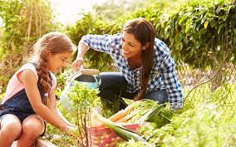
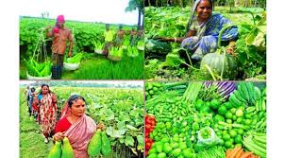
নিচের ছবি গুলো লক্ষ্য কর

Slide 4
আজকের পাঠ
পারিবারিক খামার

Slide 5
শিখনফল
এই পাঠ শেষে শিক্ষার্থীরা-
পারিবারিক খামার কি তা বলতে পারবে।
পারিবারক খামারের নাম গুলো বলতে পারবে।
পারিবারিক খামারের সুবিধা গুলো বর্ণনা করতে পারবে।

Slide 6
পারিবারিক খামারের সংজ্ঞা: পরিবারের সদস্য দ্বারা পরিচালিত খামারকে পারিবারিক খামার বলে। এ খামারের সব কাজ সাধারণত পরিবারের সদস্যের দ্বারা পরিচারিত হয়ে থাকে।

Slide 7
একক কাজ-
পারিবারিক খামার কাকে বলে।

Slide 8
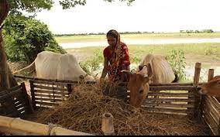
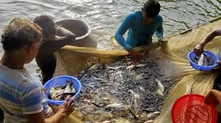
সবজির খামার
পশুর খামার
মাছের খামার

Slide 9
পারিবারিক খামারের সুবিধা
১। পরিবারিক খামার পরিবারের সদস্য দ্বারা পরিচালিত হয় বলে শ্রমিক খরচ লাগে না।
২। পরিবারের পুষ্টির চাহিদার ঘারতি হয় না।
৩। কর্মসংস্থানের সৃষ্টি হয়।
৪। পতিত জমির সর্বদা ব্যবহার হয়।
৫। পরিবারের সদস্যরা তাদের সুবিধা অনুযায়ী খামারে সময় দিতে পারে।
৬। পরিবারের চাহিদা মিটিয়ে বাড়তি উৎপাদিত ফসল বাজারে বিক্রি করে বাড়তি আয় করা যায়।

Slide 10
জোড়ায় কাজ
সময় = ৭ মিনিট
একটি পারিবারিক খামারে কি কি ফসল চাষাবাদ করা যেতে পারে।

Slide 11
বাড়ির কাজ
তোমার এলাকায় পারিবারিক খামার বৃদ্ধিতে তুমি কি কি পদক্ষেপ নিতে পার লিখে আনবে।

Slide 12
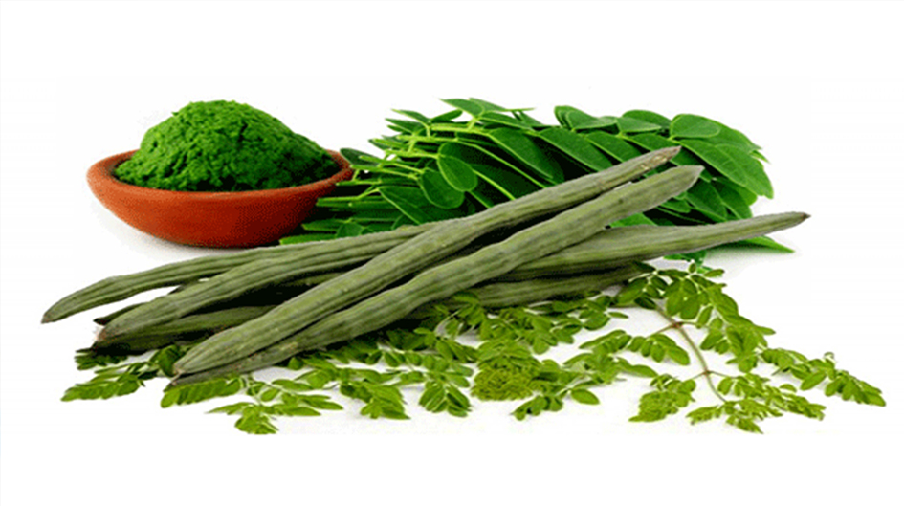
ধন্যবাদ

